Slide 1
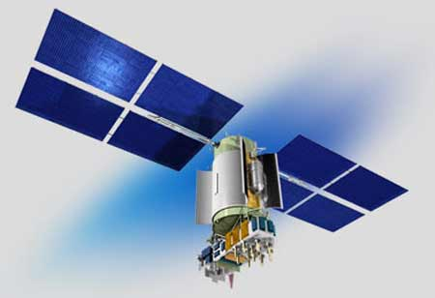

基于虚拟天文台的HXMT卫星 数据检索发布系统设计与实现 硕士答辩
汇报人：姜 旭
导 师：佟继周
2014.5.29

Slide 2

汇报内容
一、研究背景与意义
二、研究基础
三、研究内容
四、总结与展望

Slide 3
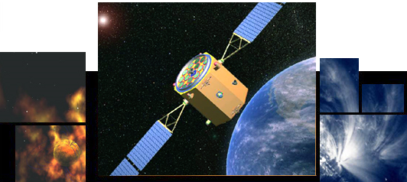
一、研究背景与意义
HXMT卫星
科学目标：实现高灵敏度宽波段X射线巡天，研究致密天体和黑洞强引力场中动力学和高能辐射过程，研究X射线脉冲星自主导航可行性。
有效载荷：高能望远镜(HE)、中能望远镜(ME)、低能望远镜(LE)、
空间环境监测器(SEM)
工作模式：巡天观测、定点观测、小天区观测
数据产品：
原始观测数据(预计约22TB)
1级科学数据产品：经过数据组织、重构、换算等处理。包括1级提案观测数据(1L)和1级巡天观测数据(1S)。
2级科学数据产品：经过标定与有效化处理。包括光变曲线、能谱等具有科学意义的分析结果。
1.1 项目应用背景

Slide 4
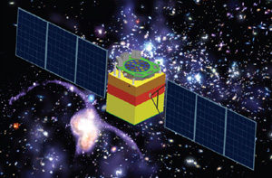
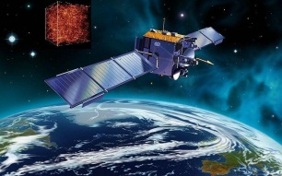
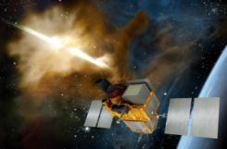
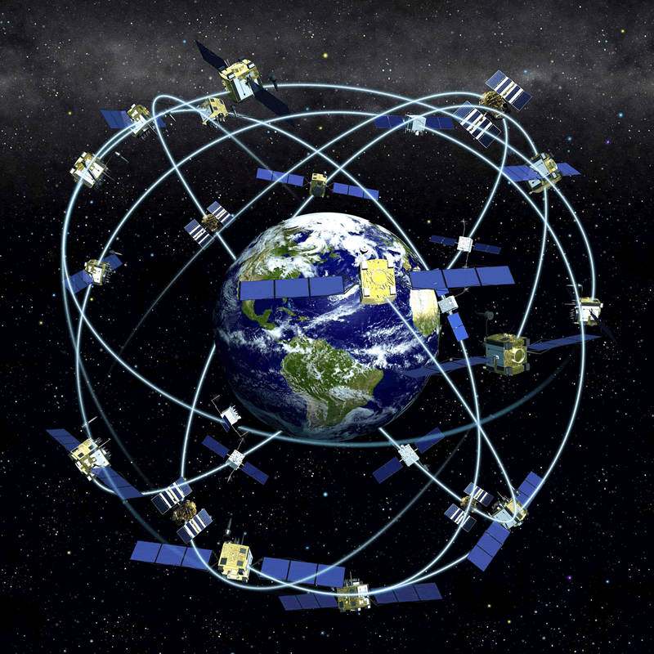
一、研究背景与意义
1.1 项目应用背景
010100001011010110
硬X射线调制
望远镜
（HXMT）
空间科学先导专项
十二·五期间
空间天文卫星
暗物质粒子
探测卫星
中法合作
天文卫星
(SVOM)
未来
其他空间天文卫星
构建HXMT卫星数据检索发布系统，对后续我国研制其他空间天文卫星数据检索发布系统有着重要的引领意义

Slide 5
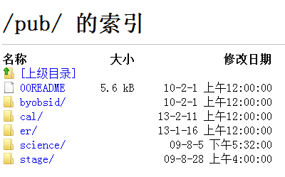
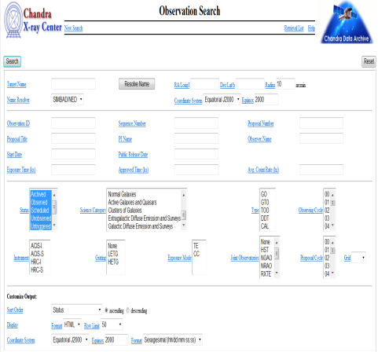
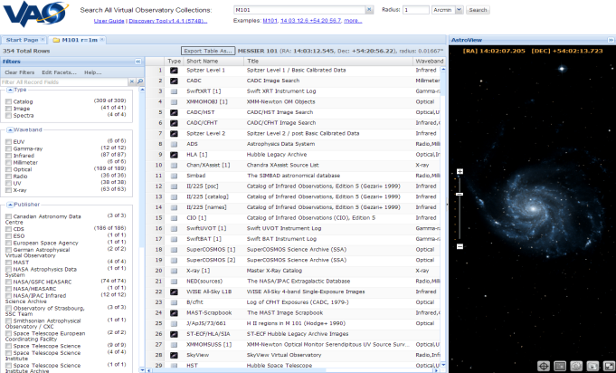
一、研究背景与意义
1.2 虚拟天文台（Virtual Observatory）
天文数据检索发布系统的发展趋势
80
年代
FTP
90
年代
关系型数据库
21
世纪
虚拟天文台
优 | 检索方式单一简洁 | 基于关系型数据库，开发前端界面对外发布数据，检索效率提升 | 整合数据集，实现一站式访问，提升数据共享利用率
缺 | 对文件系统目录结构了解，检索效率低，用户友好性差 | 各成一家，数据无法互通互联，数据共享利用率低
eg. |  | NED、MAST、SDSS、ADS | Fermi、Hershel、Hubble、Chandra

Slide 6


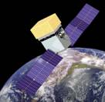
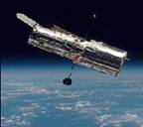



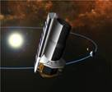
一、研究背景与意义
背景：数据特性——大数据量，高复杂度，全波段；
发布特点——开放性，合理归档
概念：
①系统平台
符合VO标准协议的系统所组成的数据密集型网络化天文研究环境。
②标准协议
数据访问协议、数据格式、数据模型等。
③组织机构
2002年成立国际虚拟天文台联盟(IVOA) 。
目的：负责制订VO互操作标准协议并推动其实施。
发展： 已经制定出数十种VO协议及标准；
2013年IVOA成员已达19个国家。
结论：
为了顺应天文学界发展趋势，本系统研制过程中也引入了VO理念与技术。
1.2 虚拟天文台（Virtual Observatory）

Slide 7
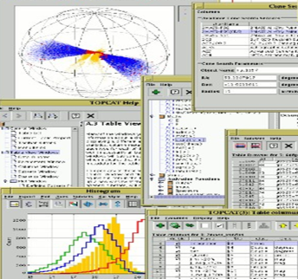
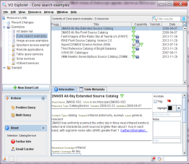
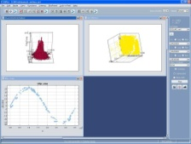
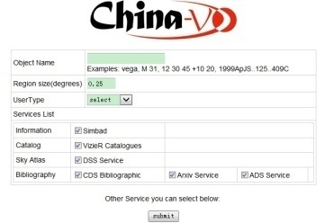
一、研究背景与意义
1.2 虚拟天文台（Virtual Observatory）
发展：各国依据自身科研实力、项目经费情况等条件，发展VO
 | 特点 | 产品 | 服务
美国 | VO应用服务开发、VO标准协议制定 | SkyView巡天图片检索、VAO检索门户、NVO注册、Iris光谱分析工具、OpenSkyQuery交叉证认、SCS/SIA/VOTable等标准协议 | 数据访问、门户、注册、可视化、交叉证认、
英国 | VO体系结构开发、VO标准协议制定 | CEA架构、VODesktop检索软件、Topcat可视化工具、VOSpace协议 | 数据访问、注册、可视化、存储
印度 | VO数据可视化 | VOConvert格式转换、VOPlot绘图等工具 | 可视化
中国 | 小型工具软件—> 中型应用程序—> 大型天文平台 | VOFilter格式转换插件、VOImpat可视分析工具、FitHAS导入FITS头信息工具、SkyMouse门户、 VO-DAS数据访问服务 | 可视化、门户、数据访问

Slide 8
一、研究背景与意义
基于VO的HXMT卫星数据检索发布系统设计与实现
课题意义
针对HXMT数据产品进行数据分级定义，确定归档目录结构、数据存储格式，建立分层数据模型来管理和使用数据，为空间天文卫星的数据组织管理提供参考价值。
数据 管理
遵循VO标准协议设计并实现HXMT卫星数据检索发布系统，既满足HXMT卫星数据对外发布需求，也为后续研制其他空间天文卫星数据检索发布系统提供技术支撑，同时，对实现HXMT与国际间天文数据共享互访具有重要意义。
数据
共享

Slide 9
汇报内容
一、研究背景与意义
二、研究基础
三、研究内容
四、总结与展望

Slide 10
二、研究基础
2.1 VO标准与协议
①体系架构
②数据访问协议
③VOTable数据格式
2.2 计算机应用技术
①SOA
②MVC
③Spring

Slide 11
2.1 VO标准与协议
分类 | 具体标准协议
应用 | SAMP(Simple Application Messaging Protocol)、VOTable、MOC(HEALPix Multi-Order Coverage Map)
数据访问层 | SCS(Simple Cone Search) 、SIA(Simple Image Access)、SSA(Simple Spectral Access)、TAP(Table Access Protocol)、ADQL(Astronomical Data Query Language)、SkyNode接口
数据模型 | 光谱数据模型、观测数据模型、仿真数据模型、时空坐标系元数据模型等
Web服务 | VOSpace服务规范、单点登录机制、Web服务概要
资源注册 | 注册接口、资源元数据、标识符
语义 | UCD(Unified Content Descriptor)
事例 | VOEvent

Slide 12
①VO概念体系结构

Slide 13
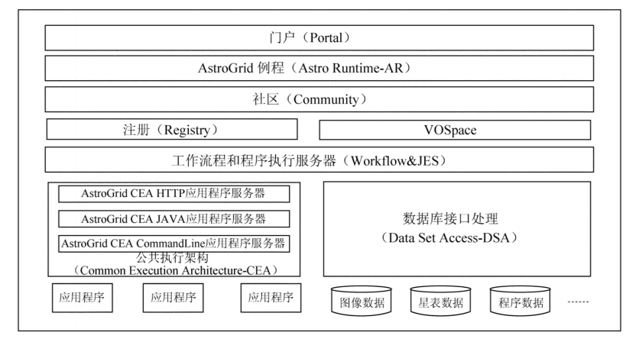
英国AstroGrid体系结构
用户层
服务层
资源层
英国AstroGrid重点对IVOA概念体系架构进行裁剪，实现了相对较为完整的、符合VO规范的体系架构。

Slide 14
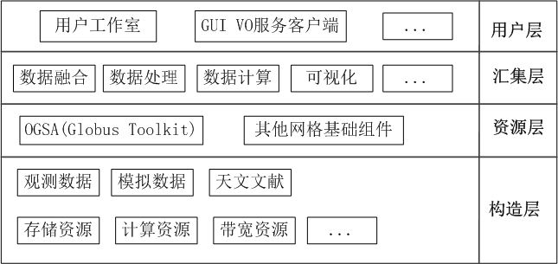
中国China-VO体系架构
特色：资源层采用开放网格服务架构（OGSA），用以屏蔽底层物理差异，并封装统一的数据访问、计算模拟等服务提供给用户。

Slide 15
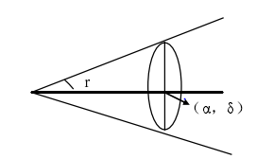
②VO数据访问协议
(1)锥形检索协议(Simple Cone Search Protocol，SCS)
给定天球上一位置坐标（α，δ）和检索半径（r），找出与（α，δ）的角距离小于r的所有天体目标信息。
SCS服务接口约束：
1）必须标准URL方式发送HTTP GET请求；
http://<server-address>/<path>?[<extra-GET-arg>&[...]]
服务部署的域名/本地路径？参数
E.g. http://mycone.org/cgi-bin/search?RA=180.567&DEC=-30.45&SR=0.0125
2）必须以VOTable格式返回检索结果。

Slide 16
②VO数据访问协议
(2)简单图像访问协议(Simple Image Access，SIA)
获取指定天空区域内的图像数据。初始返回结果为VOTable文件，包括图片链接URL，从而获取真实图像文件。
1）输入：http://<server-address>/<path>?[<extra GET arg>&[...]]
E.g.http://myimages.org/cgi-bin/VOimq?POS=180.567,-30.45 &size = 0.0125
更多参数设置，如图像大小、图片格式、坐标系、旋转角度等。
2）输出：VOTable，较SCS约束条件更多。
E.g.Image Metadata必须包含的域有：
ucd=“VOX:Image_Title”, with datatype=“char”, and arraysize=“*”；
ucd="POS_EQ_RA_MAIN", with datatype="double"； ucd="POS_EQ_DEC_MAIN", with datatype="double；
ucd="VOX:Image_Naxes", with datatype="int"；ucd="VOX:Image_Naxis", with datatype="int", and arraysize="*"；
ucd="VOX:Image_Scale", with datatype="double", and arraysize="*"；ucd="VOX:Image_Format", with datatype="char", and arraysize="*“
Access Metadata必有：ucd=“VOX:Image_AccessReference”, with datatype=“char” and arraysize=“*”, 用于图片的直接获取

Slide 17
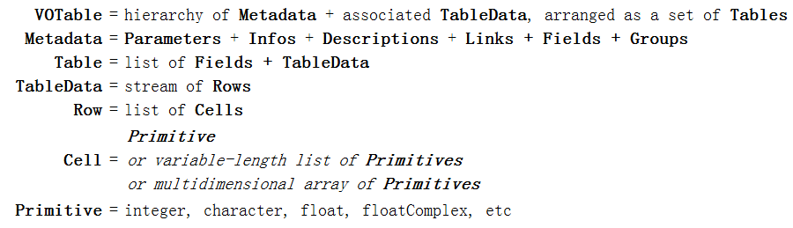
③VOTable数据格式
VOTable是一种XML数据格式，用于封装数据以便于异构系统间数据的互访与传输。
VO系统和服务必须支持VOTable。
数据模型如下。

Slide 18
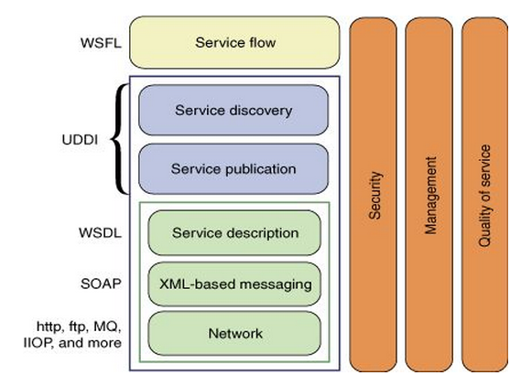
2.2 计算机应用技术
①SOA (Service-Oriented Architecture)
优 势
应用广泛：开发并发布Web服务中被广泛采用的基础架构
结 论
本原型系统是基于B/S模式开发，需开发并发布Web服务。故采用SOA架构开发Web服务。
标准化：分层清晰，每层均定义了规范化的Web服务标准
互操作性：异构分布式系统之间交换和使用服务
模块化、松耦合、可复用、接口与实现分离等其他优点。
服务发布层和服务发现层：UDDI(统一描述、发现和集成技术)提供Web服务的注册和发现机制。
服务描述层：WSDL (Web服务描述语言) ，生成服务的访问方法。
消息传递层：SOAP (简单对象访问协议)，基于XML，用于交换Web信息。
网络传输层
Web服
务
协
议
栈

Slide 19
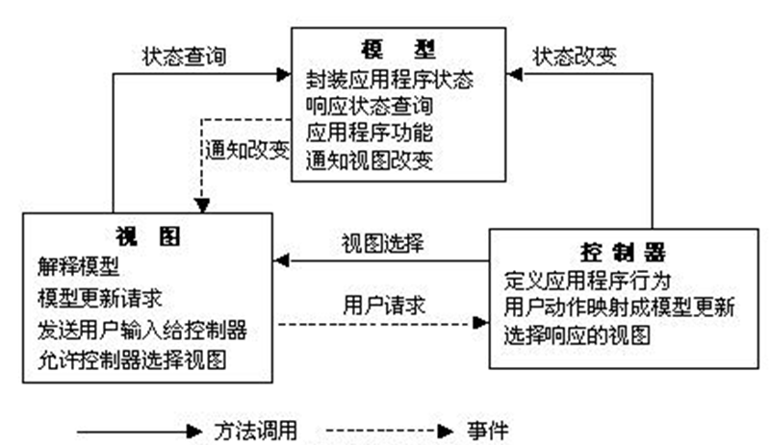
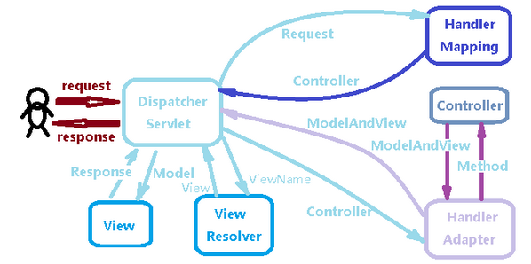
2.2 计算机应用技术
②MVC模式
优势：
增强代码复用性，实现松耦合
MVC
组件关系功能图
③Spring
Spring MVC框架

Slide 20
汇报内容
一、研究背景与意义
二、研究基础
三、研究内容
四、总结与展望

Slide 21
基于对外发布HXMT卫星数据以及未来融入VO环境实现国际数据共享的需求，需考虑如下问题：
对HXMT卫星数据拥有充分的认识与理解
合适的数据模型来管理和使用数据
针对不同数据类型选用合适的VO标准协议进行对外发布
数据库设计与实现
高效索引来提升数据库检索效率
…
遵循VO标准协议进行系统研制
体系架构的确定与设计
功能模块要满足工程应用分析
Web服务开发
良好的用户交互体验
…

Slide 22
三、研究内容
HXMT卫星
数据检索
发布系统
设计与实现
HXMT卫星数据组织管理
原型系统设计
原型系统实现

Slide 23
三、研究内容
3.1 HXMT卫星数据组织管理
①数据分级定义
②归档目录结构
③数据产品种类
3.2 原型系统设计
①体系结构 ②功能模块
③数据模型 ④数据库（索引）
3.3 原型系统实现
①技术开发框架
②主要功能实现
③数据库实现

Slide 24
3.1 HXMT卫星数据组织管理
①数据分级定义
数据级别 |  |  | 处理程度
标准科学数据产品 | 0级数据产品 |  | 经地面站接收、解调、帧同步、解码、解扰后生成的由卫星原始数据数据传输帧组成的数据文件。根据卫星下行信道的不同，分为数传原始数据和遥测原始数据两类。
 | 1级 | 1级提案观测数据(1L) | 经过数据组织、重构、换算等处理过程得到的可供科学用户进行科学研究的观测数据产品。
 |  | 1级巡天观测数据(1S)
 | 2级科学数据产品(2L) |  | 按照目标天体的特性选择一组预先定义的标准参数，应用标准的数据分析流程对1级数据进行分析得到的具备科学意义的分析结果。
按照HXMT卫星数据政策的要求，仅将1L、1S、2L级科学数据产品面向科学用户开放公开发布，0级级科学数据产品均不对外公开发布。

Slide 25
“时间”为组织线索
②归档目录结构
巡 天
观测模式
定 点
小天区
“提案-观测-曝光”为组织线索
提案：定点和小天区观测会面向科研人员征求观测“提案”。
观测：以观测目标的切换或者仪器状态的改变为分割点，望远镜某一组工作参数对某一个目标天体源（或目标天区）的连续工作过程定义为一次“观测”。
曝光：人为地将观测时段分割为若干次“曝光”，作为组织数据产品的时间单位。考虑到数据文件大小，每次“曝光”长度选择在3小时左右。

Slide 26
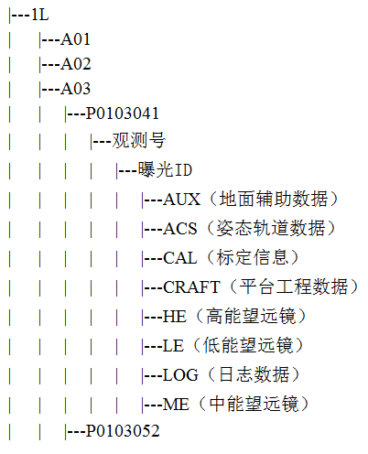
②归档目录结构
提案批次(A+两位序号，01开始)
提案号(P+2位提案批次序号+2位表示提案类型的数字+3位数字序号)
观测号(提案号+2位任务号+3位观测序号)
1L数据归档目录结构

Slide 27
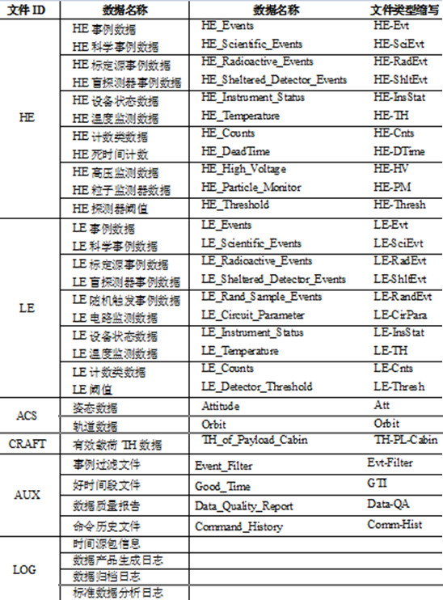
③数据产品种类
8大类，共计30多种数据产品文件

Slide 28
3.2 原型系统设计
①体系结构
对IVOA提出的VO概念体系结构进行裁剪，选择性支持VOTable数据格式、UCD语义标准和SCS数据访问协议，构建本系统的体系架构。

Slide 29
HXMT卫星数据检索发布系统体系结构

Slide 30
②功能设计
基于赤经、赤纬和检索半径共三项限定条件进行的检索
基于观测号、提案号、载荷名称、观测模式、观测起始时间、有效曝光时间、数据发布状态、数据发布时间等条件进行检索
用户可将检索结果数据导出为VOTable、CSV、HTML、XSL、TXT数据格式文件
勾选数据确定待下载数据条目后，即可进行单条FITS格式数据或批量数据的打包下载
Aladin接收从数据显示界面提取的目标名称或赤经赤纬位置信息，自动检索Simbad数据库等天文数据项目对应位置的数据，并将数据以点源显示、图片加载、星表条目自动添加的方式呈现出来
将数据显示界面检索结果数据以VOTable格式导入到Aladin中，Aladin会自动将VOTable中的赤经、赤纬信息以点源方式标注在Aladin界面上，以方便用户直观地查看数据显示界面数据在天球中的位置。
将数据显示界面中的FITS格式图片文件导入到Aladin中进行展示，方便用户浏览具体的FITS格式图片内容
系统功能
检索浏览
锥形检索
组合检索
数据下载
数据导出
可视交互
关联检索
打包下载
点源标注
可视浏览

Slide 31
HXMT卫星数据检索发布系统体系结构

Slide 32
③分层数据模型
 | 存储格式 | 存储位置 | 数据内容
互访问 数据 | VOTable | 无 | 元数据信息
元数据 | 数据库表 | 关系型 数据库 | 目标名称、赤经、赤纬、观测号、提案号、载荷名称、观测模式、观测起始时间、有效曝光时间、数据发布状态、数据发布时间、文件路径
数据实体 文件 | FITS、jpg | 文件系统 | HE/ME/LE科学事例数据、HE/ME/LE标定源事例数据、HE/ME/LE设备状态数据、HE/ME/LE温度监测数据、HE/ME/LE计数类数据、姿态数据、轨道数据、有效载荷TH数据、事例过滤文件等

Slide 33
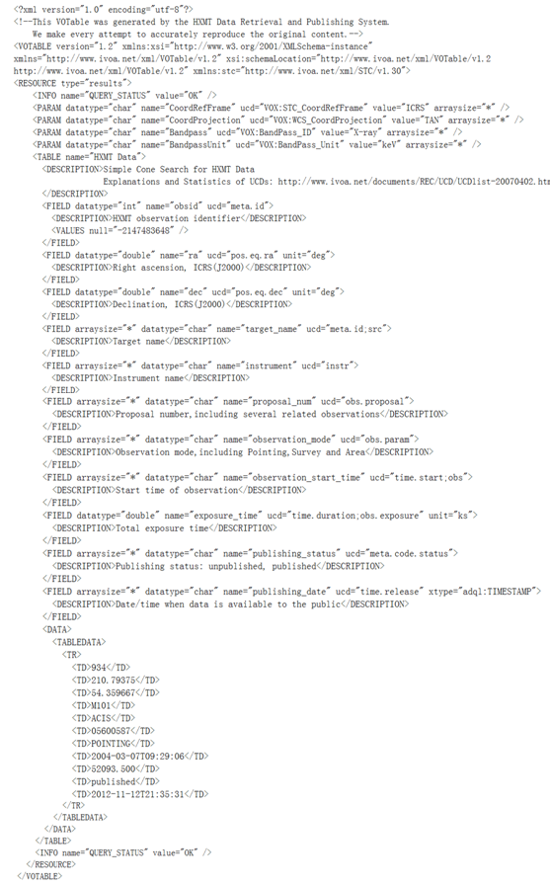
VOTable设计
UCD（统一内容描述符）
元数据
(表列属性)
表列真实数据

Slide 34
③分层数据模型
 | 存储格式 | 存储位置 | 数据内容
互访问 数据 | VOTable | 无 | 元数据信息
元数据 | 数据库表 | 关系型 数据库 | 目标名称、赤经、赤纬、观测号、提案号、载荷名称、观测模式、观测起始时间、有效曝光时间、数据发布状态、数据发布时间、文件路径
数据实体 文件 | FITS、jpg、pdf | 文件系统 | HE/ME/LE事例数据、HE/ME/LE科学事例数据、HE/ME/LE标定源事例数据、HE/ME/LE设备状态数据、HE/ME/LE计数类数据、姿态数据、轨道数据、有效载荷TH数据、事例过滤文件、好时间段文件、数据质量报告、数据发布日志等

Slide 35
④数据库设计
概念设计E-R图

Slide 36
⑤数据库索引设计
一维索引
B-tree
优：成熟
空间二维索引
R-tree等
优：MySQL等数据库支持
伪空间索引
HTM和HEALPix
优：采用迭代方式对整个天区进行划分，并为每个天区单元编号，降低检索维度，天文界常用
缺：索引建立时间长、索引存储空间大
缺：缩小检索范围有限
缺：添加数据库表列记录天区编号，耗时占空间，但一次性完成
锥形检索角距离计算公式
r=cos⁻¹［sin(δ₁)*sin(δ₀)+cos(δ₁)*cos(δ₀)*cos(α₁-α₀)]
SQL语言Where子句含三角函数计算，数据库引擎放弃使用索引而进行全表扫描。

Slide 37
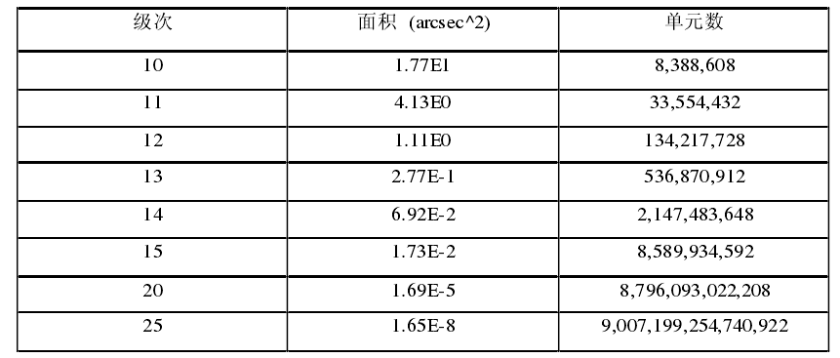
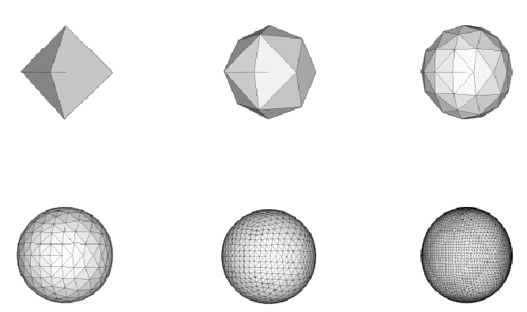
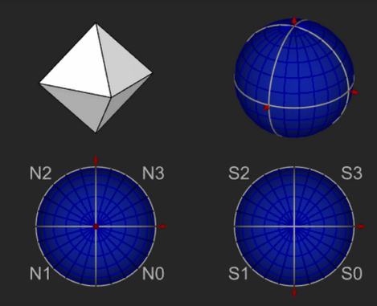
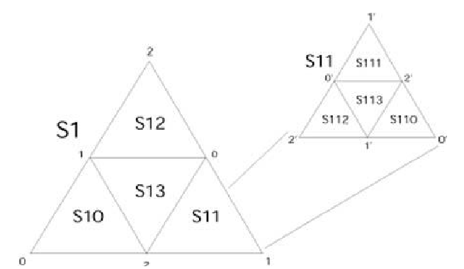
⑤数据库索引设计
HTM天区划分方法
HTM不同划分级次对应的单元数和单元大小
HTM编码方式

Slide 38
3.3 原型系统实现
①技术开发框架
技术架构图
体系结构
MVC模式
具体应用技术

Slide 39
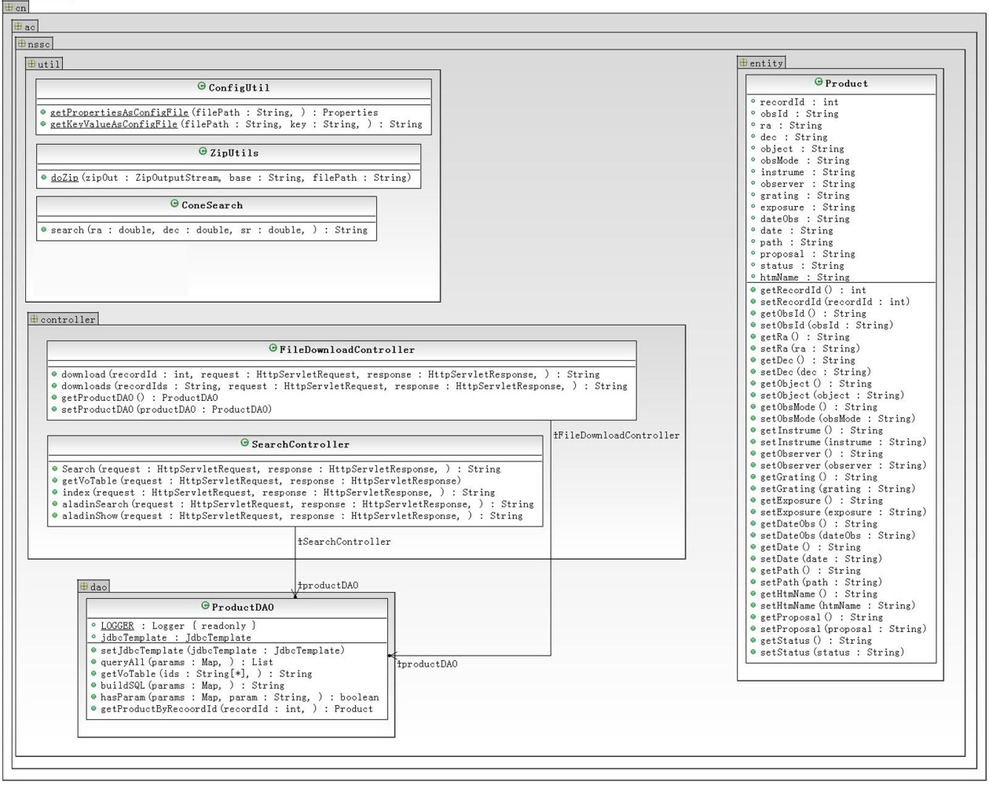
控制层：controller包-FileDownloadController类(响应用户下载请求)、SearchController类
(响应用户检索请求)
业务逻辑层：entity模型包-Product类(Javabean)
数据访问层：dao包-ProductDAO类
(封装各种数据库操作)
util实用包-
ConfigUtil类(读配置文件)、ZipUtil类(打包压缩数据)、ConeSearch类(锥形检索)
系统实现类图

Slide 40
开发环境
开发语言 | Java+JSP+Javascript
开发平台 | Eclipse IDE for Java EE Developers，JDK1.6
Web服务开发插件 | CXF
Web服务发布引擎 | Tomcat 6.0
数据库 | MySQL5.5
测试数据 | Chandra
HXMT 卫星 VS. Chandra卫星
科学目标一致，探测范围相似，数据分级定义、数据存储格式、数据产品种类也均有重合之处，所以，在HXMT卫星数据产品文件内容尚未确定之前，采用Chandra数据产品实体文件作为系统底层测试数据，但数据模型、数据库和文件系统均针对HXMT卫星进行设计。

Slide 41
②主要功能实现—检索浏览

Slide 42
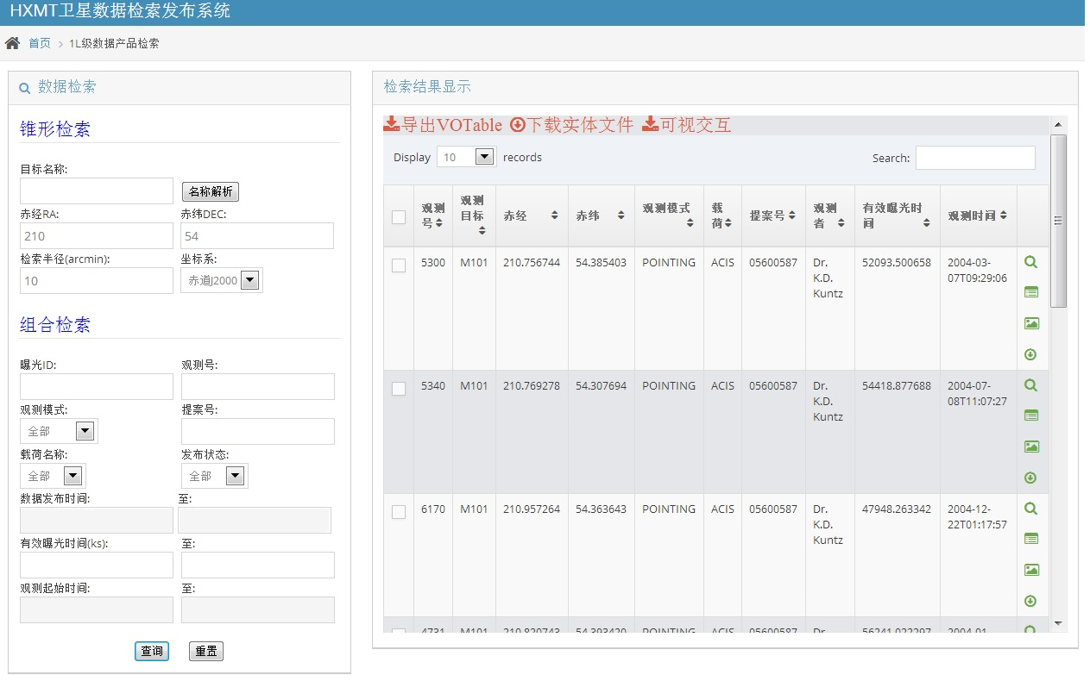
②主要功能实现—检索浏览

Slide 43
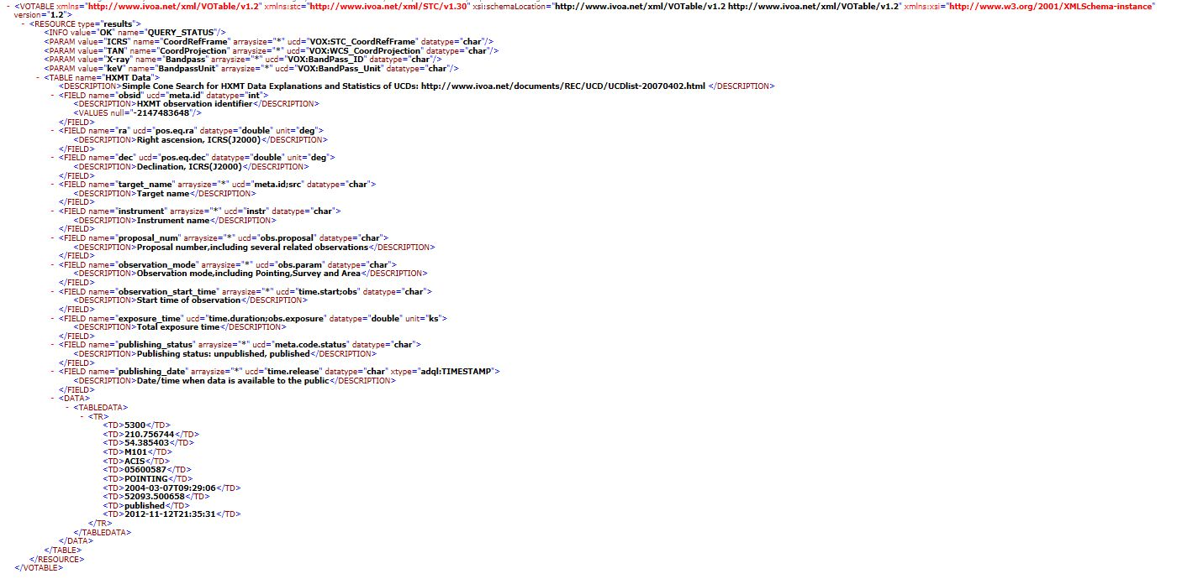
②主要功能实现—检索浏览
基于CXF插件，进行SOAP样式锥形检索Web服务开发
锥形检索服务返回VOTable格式结果

Slide 44
②主要功能实现—数据下载

Slide 45
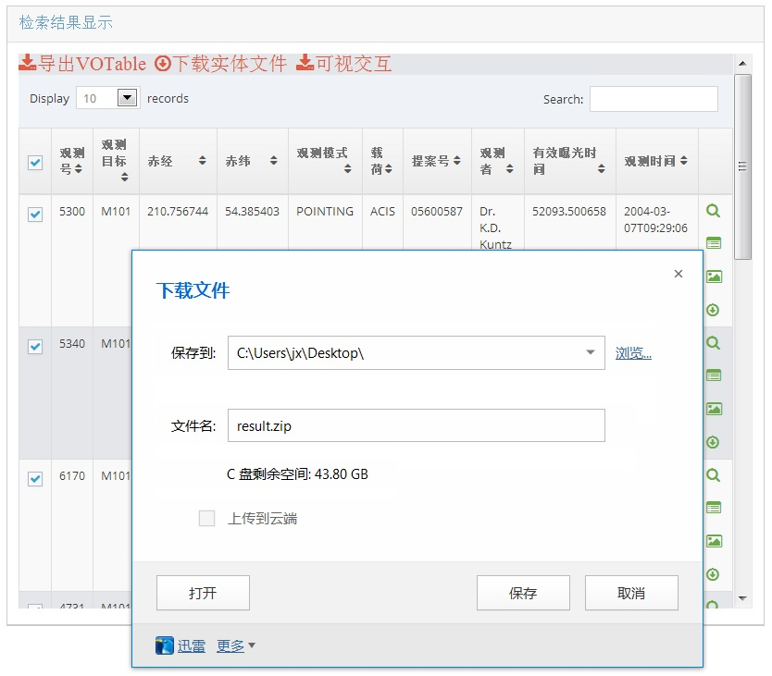
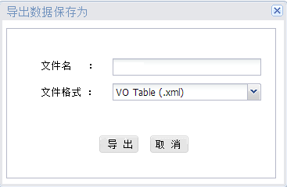
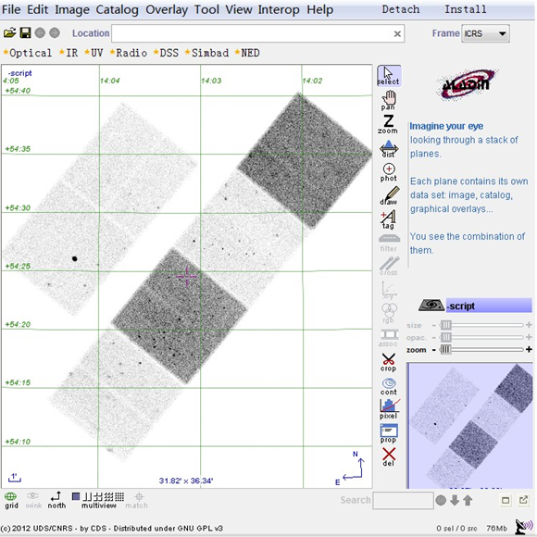
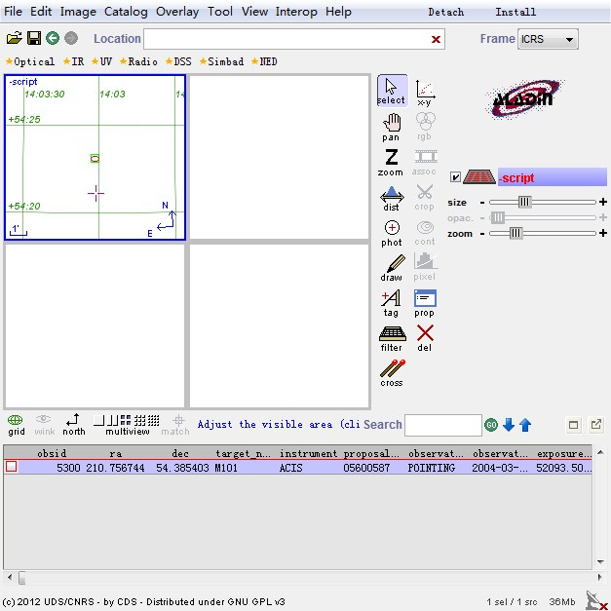
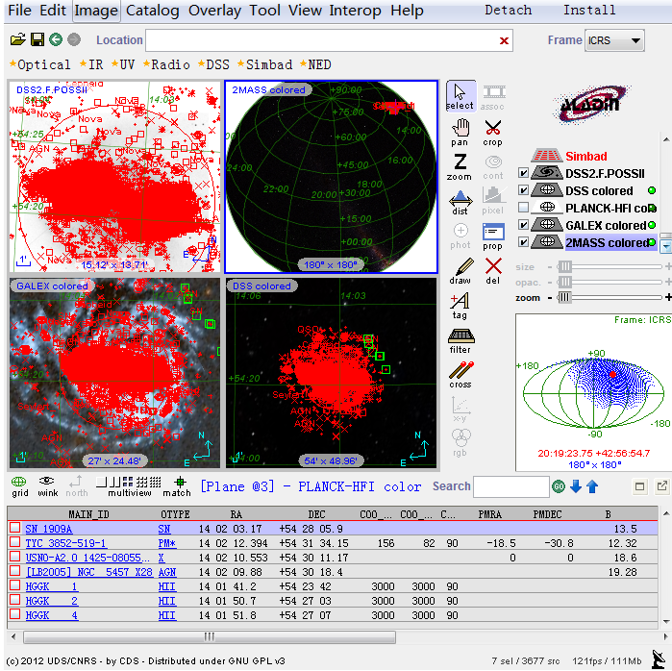
②主要功能实现—数据下载
点源标注
关联检索
可视浏览

Slide 46
②主要功能实现—可视交互

Slide 47
②主要功能实现—可视交互
点源标注
关联检索
可视浏览

Slide 48
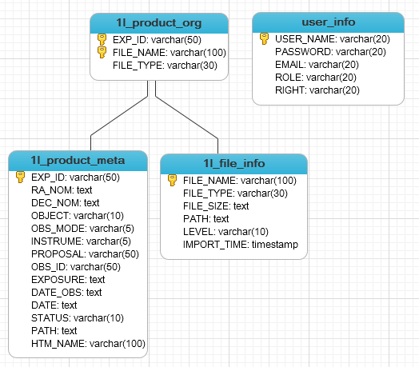
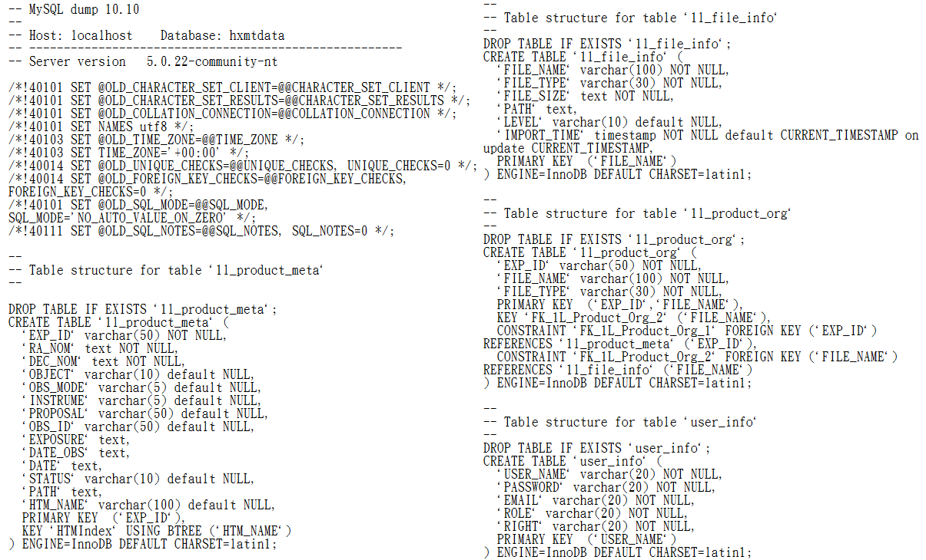
③数据库实现
数据库表物理结构图
数据库脚本

Slide 49
④数据库索引实现
实验检索条件设定
实验序号 | 检索条件
1 | RA：210 DEC：54 SR：5
2 | RA：10 DEC：41 SR：5
3 | RA：83 DEC：22 SR：5
4 | RA：283 DEC：10 SR：5
HTM索引效率测试结果对比
 | 1 | 2 | 3 | 4
是 | 66.7 | 50.8 | 105.3 | 136.1
否 | 198.4 | 173.5 | 325.9 | 427.2
时间ms
序号
采用HTM
采用HTM索引方法的锥形检索流程图

Slide 50
汇报内容
一、研究背景与意义
二、研究基础
三、研究内容
四、总结与展望

Slide 51
四、总结与展望——工作总结
1、研究梳理了虚拟天文台基础理论与技术框架
背景、概念、发展情况、标准协议（体系架构、数据访问协议、数据格式）
2、参与了HXMT卫星数据组织管理工作
数据分级定义、归档目录结构、数据产品种类、存储格式
4、实现了HXMT卫星数据检索发布原型系统
体系架构、数据模型、数据库及数据库索引设计
3、设计了HXMT卫星数据检索发布原型系统
①遵循SCS协议开发SOAP样式锥形检索服务，并成功通过了VO有效性验证
②开发了HXMT门户网站，集成检索浏览、数据下载和可视交互功能
③采用了HTM索引算法优化数据库结构
④采用了松耦合的Spring MVC框架进行系统开发，具有良好的灵活性和扩展性

Slide 52
四、总结与展望——创新点
创新点
基于VO技术框架，设计并实现了HXMT卫星数据检索发布系统。
既提供了专门检索浏览HMXT卫星各级科学数据产品的应用平台；
又间接证明了将HXMT数据发布到VO环境的可行性，有利于HXMT项目与国际上不同天文项目之间数据的互访问互操作。

Slide 53
四、总结与展望——工作展望
功 能
可添加交叉证认、ADQL检索等功能，引入数据融合与数据挖掘工作，充分挖掘天文数据的科学价值。
性 能
对实际网络条件下的产品检索和传输性能未给出评估测试与技术优化方案，可在后续工作中进行补充完善。
引入MapReduce等并行技术，提升海量数据检索性能。
丰富可视交互效果，提升用户交互体验。
针对不同的数据产品种类，引入更多的VO协议（如SIA、SAA、TAP），开发相应的检索服务。

Slide 54
发表文章
[1]姜旭，佟继周，崔辰州，邹自明.基于虚拟天文台的HXMT卫星数据检索发布系统设计与实现[J].天文研究与技术，2014. （已接收，待发表）
[2]姜旭，邹自明，佟继周.虚拟天文台技术在HXMT卫星任务中应用的设想[J].科研信息化技术与应用， 2013， 4(6):41-47.

Slide 55

谢 谢!

